Slide 1
月の動き
つき うご
参考「未来をひらく 小学理科４『５ 月や星の動き』」 教育出版

Slide 2
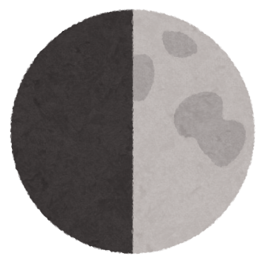
言葉の紹介
ことば しょうかい
満月 | 全面がかがいて円く見 える月
半月 | 半円形をした月
ぜんめん まる み
まんげつ
つき
はんげつ
はんえんけい つき
Notes:
この時間で使う言葉を２つ紹介します。
一つ目は、満月です。
満月とは、全面が輝いて円く見える月のことです。
二つ目は、半月です。
半円形をした月のことです。

Slide 3
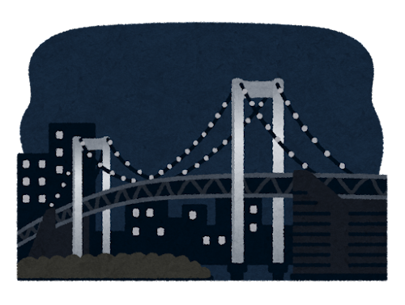
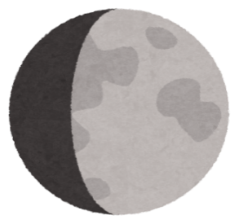
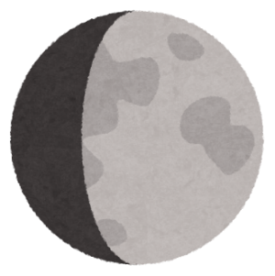
Notes:
月は、夜だけでなく、昼間に見えることもあります。

Slide 4
Notes:
また、同じ場所で目印となる建物などといっしょに月を見ると、短い時間でも、月が動いていることが分かります。

Slide 5
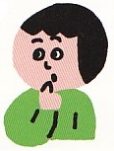
もんだい
つき
問題
うご
月は、どのように
動いているのだろうか。
たいよう ひがし ほう みなみ とお
太陽は、東の方からのぼり、南を通って、
西の方へしずんでいく。
にし ほう
つき たいよう おな
月は、太陽と同じように、
東から南を通って西の
方へ動くと思う。
ひがし みなみ とお にし
ほう うご おも
ひがし
みなみ
にし
東
南
西
Notes:
この時間の問題です。
「月は、どのように動いているのだろうか。」です。
これまで、みなさんは、「太陽は、東の方からのぼり、南を通って、西の方へしずんでいく。」ことを学んでいます。
その学習の中では、太陽がいくつもあるのではなく、太陽が少しずつ動いていることについて、観察をとおして学びました。
スライドの生徒は、「月は、太陽と同じように、東から南を通って、西の方へ動くと思う。」と予想していますね。
かげと太陽の向きを調べたように、同じ場所で月の動きをしらべましょう。

Slide 6
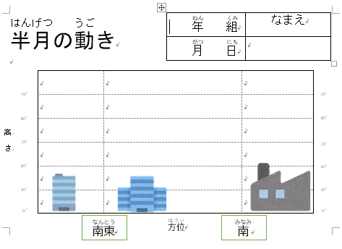
午後に見える半月の動きを調べよう。
かんさつ
観察１
ごご み はんげつ うご しら
観察のながれ
１ 観察する場所を決めて、立つ位置に印をつける。
２ 記録用紙に方位と高さをかき入れ、目印となる
建物などをかく。
３ 30分おきに３回、月の位置を調べて記録する。
かんさつ
かんさつ ばしょ き た いち しるし
きろくようし ほうい たか い めじるし
たてもの
ふん かい つき いち しら きろく
きろくようし
【記録用紙】
Notes:
この時間の観察１は、
「午後に見える半月の動きを調べよう。」です。
観察の流れは、次の３つです。「１ 観察する場所を決めて、立つ位置に印をつける。」、「２ 記録用紙に方位と高さを書き入れ、目印となる建物などを描く。」、「３ 30分おきに３回、月の位置を調べて記録する。」です。

Slide 7
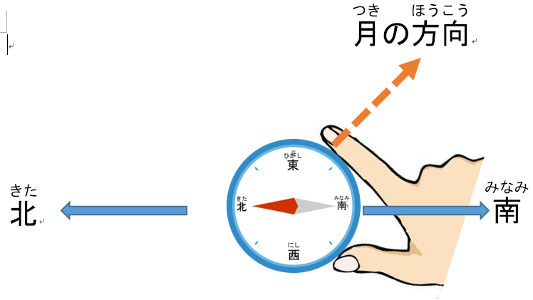
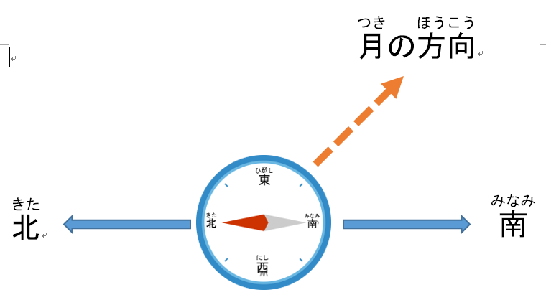
【月の位置の調べ方１】
つき いち しら かた
ほうい
方位
つき ほうこう ゆびさき む
①月の方向に指先を向ける。
②方位じしんを回して、はり
のＮ極（色のついたほう）
と文字ばんの北を合わせる。
③月の方向がどの位置かを
読み取る。
ほうい まわ
えぬきょく いろ
もじ きた あわ
【方位じしん】
つき ほうこう いち
ほうい
よ と
ほうい おぼ かた みなみむ ひだり ひがし みぎ にし
【方位の覚え方】南向き、左が東、右が西
Notes:
「月の位置の調べ方１」です。
月の位置の調べ方のうち「方位」の調べ方を説明します。
大事なことは３つです。
１つ目は、月の方向に指先を向けることです。
２つ目は、方位磁針を回して、針のＮ極（色のついたほう）と文字盤の北を合わせます。
３つ目は、月の方向がどの位置かを読み取ります。
方位の覚え方は、「南向き、左が東、右が西」です。

Slide 8
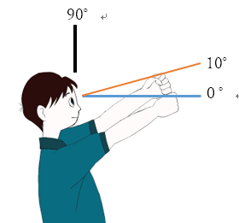
【月の位置の調べ方２】
たか
高さ
つき いち しら かた
め たか みぎて の
①目の高さに、右手を伸ばす。
②右手の「にぎりこぶし」の上に左
手の「にぎりこぶし」を合わせる。
③「にぎりこぶし」何こ分の位置
にあるかで、月の高さを調べる。
みぎて うえ ひがり
て あ
なん ぶん いち
つき たか しら
うでをのばしたとき、
にぎりこぶし１こ分の
角度が約10°になる
ぶん
かくど やく ど
Notes:
「月の位置の調べ方２」です。
月の位置の調べ方のうち「高さ」の調べ方を説明します。
大事なことは３つです。
１つ目は、目の高さに、右手を伸ばすことです。
２つ目は、右手の上に左手の「にぎりこぶし」を合わせます。
３つ目は、「にぎりこぶし」何個分の位置にあるかで、月の高さを調べます。
腕を伸ばしたとき、にぎりこぶし１個分の角度は約10°になります。

Slide 9
午後に見える半月の動きを調べよう。
かんさつ
観察１
ごご み はんげつ うご しら
観察のながれ
１ 観察する場所を決めて、立つ位置に印をつける。
２ 記録用紙に方位と高さをかき入れ、目印となる
建物などをかく。
３ 30分おきに３回、月の位置を調べて記録する。
かんさつ
かんさつ ばしょ き た いち しるし
きろくようし ほうい たか い めじるし
たてもの
ふん かい つき いち しら きろく
きろくようし
【記録用紙】
Notes:
それでは、「月の位置の調べ方１、２」を参考にして、記録用紙に半月の動きを記録していきましょう。

Slide 10
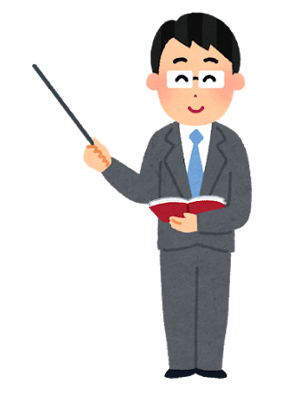
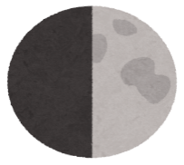
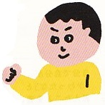
けっか
午後、南東の空に見える半月は、時間がたつと、少しずつ南の方へ動きながら高くなっていきます。
結果
ごご なんとう そら み はんげつ じかん すこ
みなみ ほう うご たか
おも
ごご じ
思ったとおり、
月は、東から南の
方へ動いているね。
つき ひがし みなみ
午後３時
ほう うご
ごご じ ふん
午後２時30分
ごご じ
午後２時
ひがし
なんとう
みなみ
東
南東
南
Notes:
調べた結果です。
スライドの生徒は、
「思ったとおり、月は東から南の方へ動いているね。」 という感想を話しています。
午後、南東の空に見える半月は、時間が経つと、少しずつ南の方へ動きながら高くなっていきます。

Slide 11
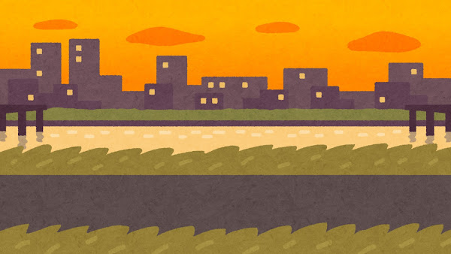
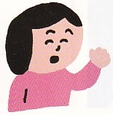
ひがし そら み まんげつ
東の空に見える満月
ごご はんげつ かんさつ にち ゆうがた
午後の半月を観察して７日ぐらいたつと、夕方、
東の空に満月が見えます。
ひがし そら まんげつ み
うえ ほう うご
上の方へ動いていくよ！
Notes:
午後の半月を観察して７日ぐらい経つと、夕方、東の空に満月が見えます。
スライドの生徒は、
「月は上の方へ動いていくよ。」と話しています。

Slide 12
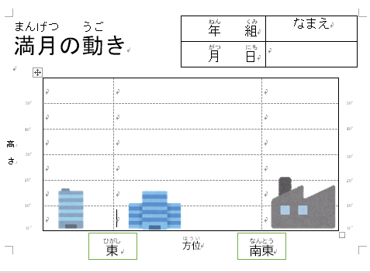
かんさつ
まんげつ うご
観察２
満月がどのように動いているかを
調べよう。
しら
かんさつ
観察のながれ
１ 観察１と同じように、観察する場所を決めて、立つ
位置に印をつける。
２ 記録用紙に方位と高さをかき入れ、目印となる建
物などをかく。
３ １時間おきに３回、月の位置を調べて記録する。
かんさつ おな かんさつ ばしょ き た
いち しるし
きろくようし ほうい たか い めじるし たて
もの
じかん かい つき いち しら きろく
きろくようし
【記録用紙】
Notes:
この時間の観察２は、
「満月がどのように動いているかを調べよう。」です。
観察の流れは、次の３つです。「１ 観察１と同じように、観察する場所を決めて、立つ位置に印をつける。」、「２ 記録用紙に方位と高さを書き入れ、目印となる建物を描く。」、「３ １時間おきに３回、月の位置を調べて記録する。」
それでは、観察をしましょう。

Slide 13
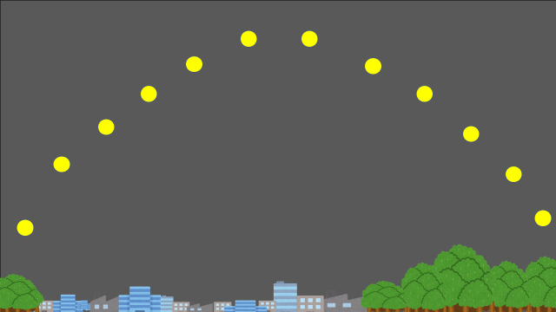
午後11時
午前０時
午後10時
午前１時
午後９時
午前２時
午後８時
午前３時
午後７時
午前４時
午後６時
午前５時
ひがし
みなみ
にし
東
南
西
ゆうがた ひがし そら み まんげつ じかん すこ
夕方、東の空に見える満月は、時間がたつと、少しずつ南の方へ動きながら高くなっていきます。
満月は、午前０時ごろに南を通り、そのあとは、少しずつ西の方へ動きながら低くなっていきます。
まんげつ よそうどお
満月も予想通り、
太陽と同じように動いて
いるみたいだね。
みなみ ほう うご たか
たいよう おな うご
まんげつ ごぜん じ みなみ とお すこ
にし ほう うご ひく
Notes:
夕方、東の空に見える満月は、時間がたつと、少しずつ南の方へ動きながら高くなっていきます。
満月は、午前0時頃に南を通り、そのあとは、少しずつ西の方へ動きながら低くなっていきます。
スライド右下の生徒は、「満月も予想通り、太陽と同じように動いているみたいだね。」と話しています。

Slide 14
しら けっか つき うご
けっか
これまで、調べてきた結果をもとに、月の動きについてまとめましょう。
結果
はんげつ まんげつ
つき み かたち
半月も満月も、
東から南に
動いているよ。
月は、見える形は
ちがっても、
同じように動いているね。
ひがし みなみ
うご
おな うご
どちらの月も、太陽と同じように動いているように見えるね。
つき たいよう おな
うご み
Notes:
これまで調べてきた結果をもとに、月の動きについてまとめましょう。
スライド左下の生徒は、
「半月も満月も東から南に動いているよ。」という感想を話しています。
スライド中央下の生徒は、
「どちらの月も、太陽と同じように動いているように見えるね。」という感想を話しています。
スライド右下の生徒は、
「月は、見える形はちがっても、同じように動いているね。」という感想を話しています。
みなさんは、どのようなことに気付きましたか？動画を一度止めて、調べたことを先生や友達に伝えてみましょう。

Slide 15
わかったこと
つき はんげつ まんげつ
ひ み かたち
月は、半月や満月など、
日によって見える形はちがうが、
どの日に見える月も、
太陽と同じように、
東のほうからのぼり、
南を通って、西の方にしずむ。
ひ み つき
たいよう おな
ひがし
みなみ とお にし ほう
参考「未来をひらく 小学理科４『５ 月や星の動き』」 教育出版
Notes:
この時間で分かったことは、
「月は、半月や満月など、日によって見える形がちがうが、どの日に見える月も、太陽と同じように、東のほうからのぼり、南を通って、西の方にしずむ。」です。

Slide 16
言葉の確認
ことば かくにん
満月 | 全面がかがいて円く見 える月
半月 | 半円形をした月
ぜんめん まる み
まんげつ
つき
はんげつ
はんえんけい つき
Notes:
この時間で使った言葉を確認します。
一つ目は、満月です。
満月とは、全面が輝いて円く見える月のことでした。
二つ目は、半月です。
半円形をした月のことでした。

Slide 17
振り返り
ふ かえ
わ わ
・「 」が分かった。（分からなかった。）
・「 」ができた。（難しかった。）
・もっと、やってみたい。（考えたい。）
・友達の「 」が良かった。
・「 」の時に使えそう。（使ってみよう。）
・もしかしたら、～じゃないのかな？
・～をやってみたい。
・～で、びっくりした。
むずか
かんが
ともだち
よ
とき つか つか
Notes:
この時間の振り返りです。
こちらに示していることを参考にして、この時間の理科の勉強で感じたことを話し合ってみましょう。
これで、この時間の理科の勉強を終わります。

